Slide 1
علوم شناختی
رویکرد فلسفی: پرسش های دیرپا
]
مهدی عزیزی
مباحث ویژه (علوم شناختی)- دکتر ستایشی
دانشگاه علوم اقتصادی
فروردین ماه 1392

Slide 2
در ادامه...
تعاریف اولیه
  شناخت
  فلسفه
مسئلة ذهن - بدن
مسئلة جبر و اختیار
مسئلة اکتساب دانش
معمای آگاهی

Slide 3
شناخت چیست؟
Cognition: Act or process of knowing.
(Britannica Concise Encyclopedia)
Cognition includes every mental process that may be described as an experience of knowing (including perceiving, recognizing, conceiving, and reasoning), as distinguished from an experience of feeling or of willing.
Date: 1400-1500; Language: Latin; Origin: cognitio, from cognoscere 'to be familiar with, know', from co- ( CO-) + gnoscere 'to come to know'

Slide 4
فلسفه چیست؟
Philosophy: love of wisdom
Critical examination of the rational grounds of our most fundamental beliefs and logical analysis of the basic concepts employed in the expression of such beliefs. (Britannica Concise Encyclopedia)
Date: 1300-1400; Language: Old French; Origin: philosophie, from Latin, from Greek, from philosophos 'philosopher'
Philosopher: philo, loving + sophiā, knowledge, learning

Slide 5
اصالتمندی واقعی در کسب این قدرت است که افکار پیشین را دریابیم، و دریافته ها را تحمل کنیم و آن چه را که در خفا تحمل کرده ایم، به بالندگی برسانیم. آنگاه این افکار، خود به آنجا می رسند که به آن تعلق دارند، به آن چیزی که من آن را «امر آغازین» می نامم. آنگاه شور اصیل تفکر و در اصل شور انسان به امری عاری از منفعت پیوسته بیشتر می شود... اما در حقیقت هر گام در راه تفکر، تنها تلاشی محسوب می شود برای آنکه انسان را متفکرانه، در یافتن مسیر ذات خویش همیاری کند.
معنای تفکر چیست؟، مارتین هایدگر

Slide 6
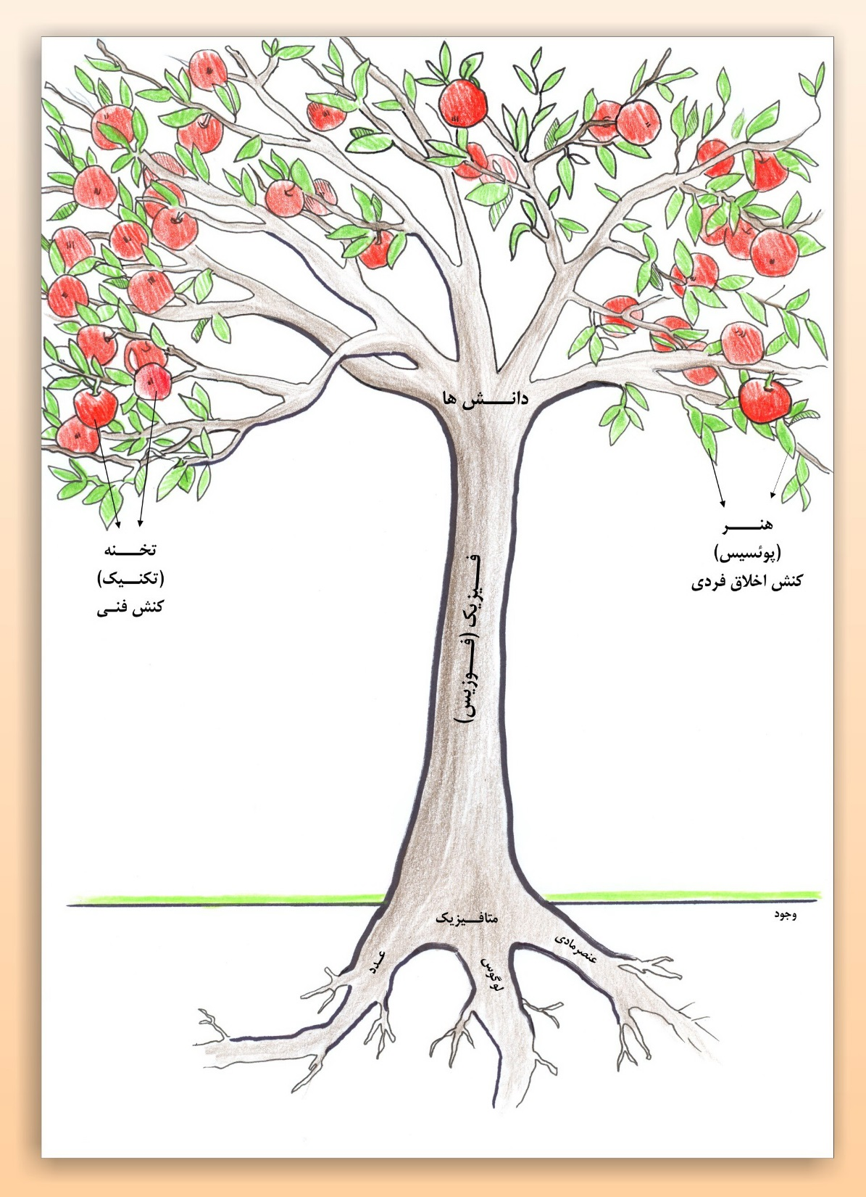
ارزیابی رویکرد فلسفی در علوم شناختی
فلسفه به ما «تصویر بزرگ تر» را نشان می دهد(چون خود را در حوزه های تخصصی علوم محدود نمی کند)؛ درخت فلسفه
فلسفه یک روش غیر تجربی است که از طریق برهان و استدلال منطقی به جواب می رسد
وظیفة فلسفه خوب سوال پرسیدن و سوالات خوب پرسیدن است
جواب ها می توانند حاصل تعامل با دیگر رشته های علمی باشد
نقش فلسفه در علوم شناختی با مشخص کردن مشکلات، موشکافی کردن در مدل ها و پیشنهاد روش ها برای پژوهش های آتی ایفا می شود.

Slide 7
مسئله ذهن – بدن و مکاتب فکری آن
رابطة ذهن و بدن در مقام ذات و جوهر (مادی – غیر مادی)
رابطة ذهن و بدن در مقام افعال و احوال (رابطة علّی)
طبقه بندی نظریه | نام نظریه | جهان فیزیکی | جهت رابطه علّی | جهان ذهنی
یگانه انگاری | آرمان گرایی/ نفس گرایی فیزیکی نگری | - بدن | - - | ذهن -
دوگانه انگاری | دوگانه انگاری کلاسیک توازی نگری شبه پدیدارگرایی درهم کنش گرایی | بدن بدن بدن بدن | - | ذهن ذهن ذهن ذهن

Slide 8
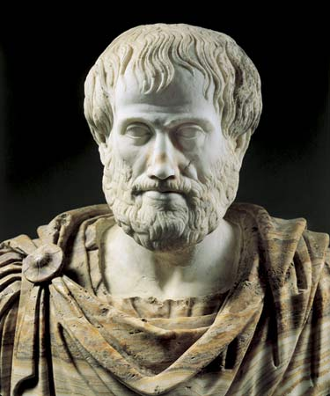
ارسطو – یگانه انگار
یگانه انگاری: در تمام جهان تنها یک حالت یا ماده وجود دارد.
اختلاف بین ذهن و بدن، به مثابه تفاوت بین صورت و ماده
  مغز: یک تودة گل(ماده)
  اندیشه ها: اشکال مختلف تودة گل(صورت)
ارسطو (384-322 ق.م)

Slide 9
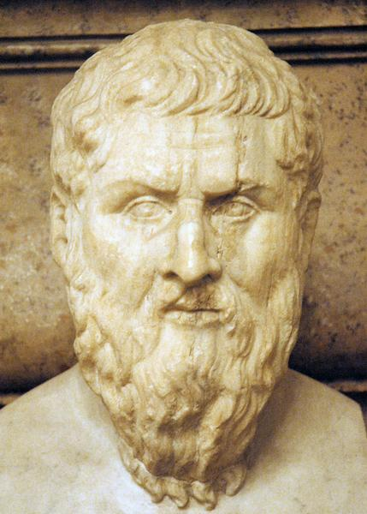
افلاطون – دوگانه انگار
دوگانه انگاری: ذهن و بدن، در دو جهان مجزا
بدن در یک دنیای مادی، تجزیه پذیر و فناپذیر
اندیشه های ذهن در یک دنیای غیرمادی، مجرد و ابدی
مثال: تصور دایره در مقابل تصویر دایره
افلاطون (427-347 ق.م)

Slide 10
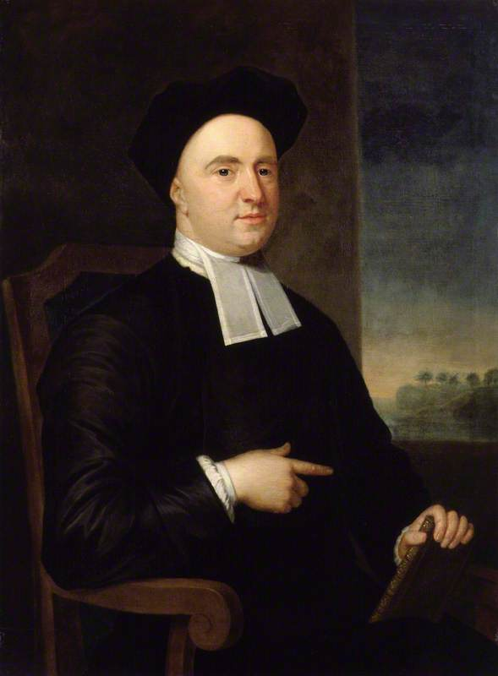
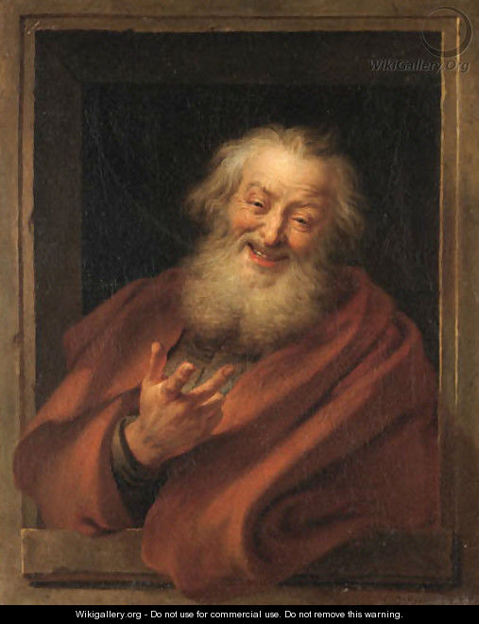
سبک های یگانه انگاری
جرج برکلی (1685-1783)
آرمان گرایی- جرج برکلی- کشیش و فیلسوف ایرلندی
  تنها حوزة ذهنی وجود دارد
  همه چیز تنها به عنوان مفاهیمی در ذهن خداوند
نفس گرایی: جهان فقط در ذهن انسان وجود دارد
  ذهن من تنها چیزی است که هر کسی کاملا" به وجود آن اعتقاد دارد (جهان شخصی)
فیزیکی نگری(ماده گرایی)-دمکریتوس
  همه چیز از اتم تشکیل شده
  رفتار اتم ها می تواند تفاوت بین ذهن و بدن را تشریح کند
  هر چیزی که وجود دارد فیزیکی است
  فعالیت های ذهنی مانند فعالیت مغز است (این همانی)
نقد: فرایندهای فیزیکی می توانند فرایندهای ذهنی را تعیین کنند، اما نمی توانند آن ها را تشریح کنند
دمکریتوس(460-370ق.م)

Slide 11
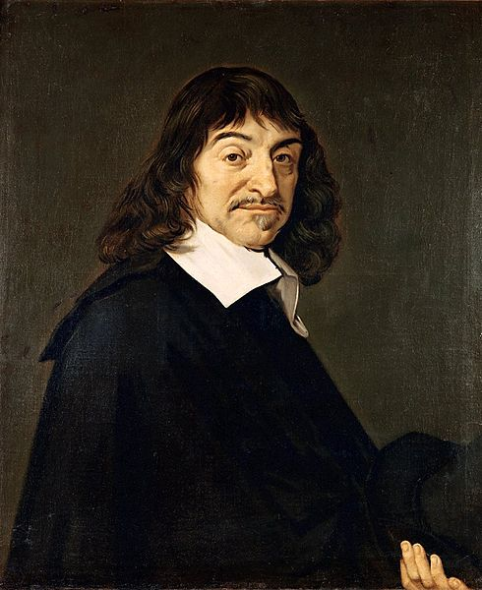
سبک های دوگانه انگاری
دوگانه انگاری کلاسیک- رنه دکارت، ریاضی دان و فیلسوف فرانسوی
  ذهن، بدن را کنترل می کند؛ به واسطة غدة صنوبری
  مشابه دیدگاه عامیانه: افکار ما اعمال ما را کنترل می کنند
توازی نگری: ذهن و بدن جدای از هم
شبه پدیدارگرایی
  صرفا امور فیزیکی (مغز) موجب امور ذهنی می شوند
  ذهن مانند دود خارج شده از موتور مغز
درهم کنش گرایی
  رابطة دو طرفة ذهن و بدن
  سوال اساسی: ذهن چگونه بدن را تحت تاثیر قرار می دهد؟(علیّت غیرمادی)
رنه دکارت (1596-1650)

Slide 12
بسیاری از استدلال های دوگانه انگاری، در تجارب غیرعینی(مانند افکار، باورها و امیال)، برمبنای درون نگری است. درون نگری نیز عینی و قابل تجربة مشترک نیست!
مشکل اساسی

Slide 13
کارکرد گرایی
انواع فیزیکی با توجه به ترکیب مواد سازنده دسته بندی می شوند
انواع کارکردی را به وسیلة رفتارها یا زمینه ها تشخیص می دهیم: کل ماشین ها یک کارکرد دارند: حمل و نقل
ذهن به عنوان یک نوع کارکردی، در دسته سامانه هایی است که توانایی محاسبات را دارد
  بنابراین هر سامانة فیزیکی طبیعی یا مصنوعی می تواند ذهن داشته باشد
    ذهن هایی که در مغز نیستند، می توانند وجود داشته باشند...> به شرطی که بستر فیزیکی انجام محاسبات فراهم باشد
نقد: ناتوانی این نظریه در تشریح حالات ذهنی تجربه و درک شده-> کیفیات ذهنی (Qualia)
  واقعا، دیدن رنگ قرمز چه کیفیتی در ذهن افراد مختلف دارد؟ (توجه داریم که در اینجا عملکرد فیزیولوژیکی سیستم عصبی در افراد مختلف یکسان است)

Slide 14
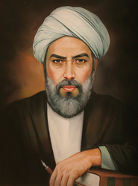
دیدگاه صدرالمتألهین ملاصدرای شیرازی
حلول، حالّ، محلّ: آیا می توان به جزیی از محلّ اشاره حسی کرد که حالّ در آن نباشد؟ مثال: رنگ سرخ آهن تفتیده
  رابطة نیازمندی: حالّ حتما به محلّ نیازمند است. اما محلّ، ممکن است نیازمند حالّ نباشد(محلّ = موضوع-حالّ= عرض)، ممکن است نیازمند باشد(محلّ = ماده- حالّ = صورت)
  عرض: هر موجودی که محتاج موضوعی است
    مقولات عرضی ارسطویی: کمیت، کیفیت، این، متی، وضع، فعل، انفعال ....
  جوهر: ماهیتی که در تحقق خود نیازمند موضوع نیست
    جواهر: ماده، صورت، جسم، نفس، عقل
حرکت: تغییر یا تغیّر تدریجی- حرکت در جوهر یا در عرض؟
  لوازم حرکت: مبدأ، منتها، فاعل، موضوع، زمان، مسافت
حرکت جوهری: «النفس، جسمانیة الحدوث و روحانیة البقاء»
صدرالدین محمد شیرازی(1572–1640)

Slide 15
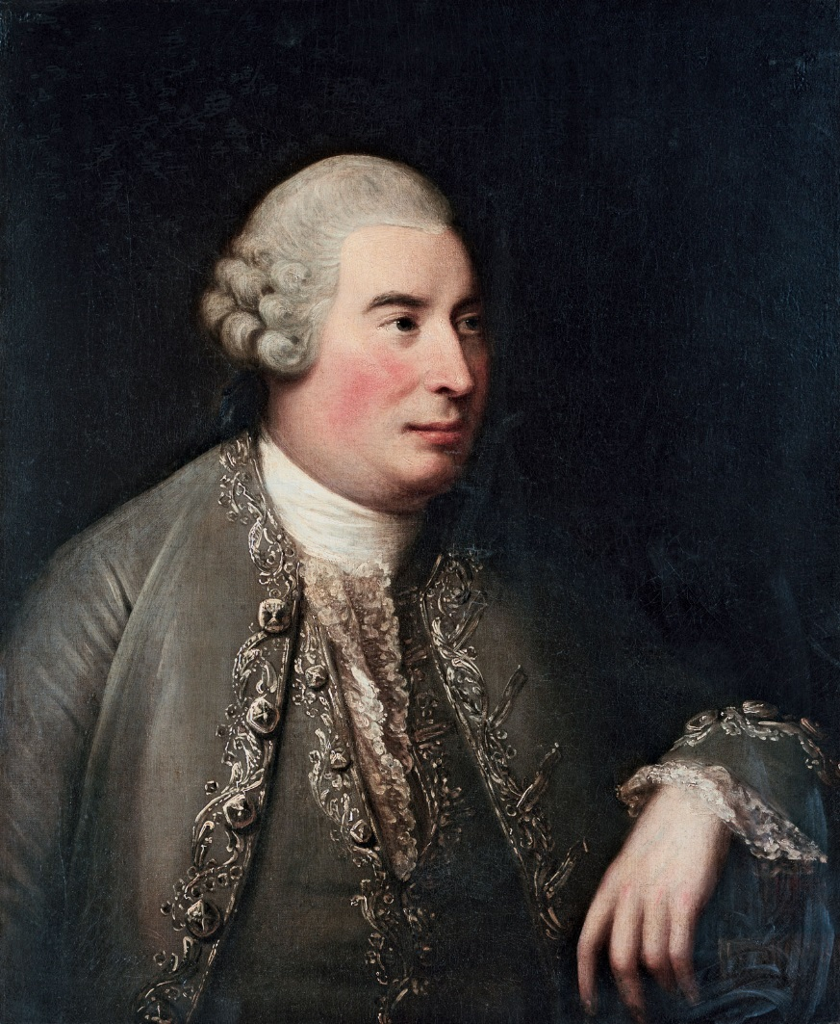
مسئله جبر و اختیار
جبرگرایی: آیا جهان ما، جهان توپ های بیلیارد است؟
هر رویدادی، معلول رویدادهای قبلی است، Determinism
  اگر گوی A به B برخورد کند، گوی B تنها یک عمل می تواند انجام دهد که آن معلول عمل گوی A است.
  اگر یک رویداد را با یک سری شرایط بارها تکرار کنیم، یک نتیجه حاصل می شود.
  با دانستن شرایط اولیه، می توانیم نتیجه را پیش بینی کنیم.
آیا در رفتارهای انسانی نیز مدل علیت هیومی جریان دارد؟
اختیار: ارادة فرد، تنها دلیل تعیین کنندة عمل است
دیوید هیوم (1776-1711)

Slide 16
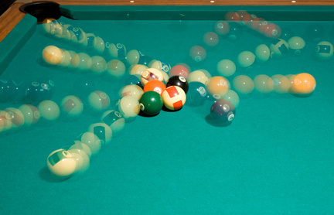
در خود بیاندیشید...
مدل علیت گوی بیلیارد به این موضوع اشاره می کند که با درک کافی از یک سامانه، ما سرانجام باید بتوانیم که هر پدیدة طبیعی را پیش بینی کنیم. آیا این صحیح است؟ آیا ما سرانجام می توانیم تا آب و هوا را به طور کامل پیش بینی کنیم؟ رفتار انسانی را چه طور؟

Slide 17
نقد جبر و اختیار
نقد اختیارکامل: نقض فرض علیت، علت داشتن همه پدیده ها (مثال: تصمیمات ناگهانی شخص)
جبر کامل نیز تمام رویدادها را از پیش تعیین شده، تکرارپذیر و قابل پیش بینی فرض می کند؛ که شواهد کمی چنین مدل هایی را ارائه می کنند
راه حل: سازگار گرایی، انطباق اختیار و جبرگرایی
  ممکن است مجبور به انجام کاری بشوید ولی در همان لحظه می توانید از آن سرباز بزنید و نتایج حاصل را بپذیرید
ناسازگار گرایی: ما واقعا فاعل مختار افعالمان نیستیم، بنابراین مسئولیت اخلاقی کامل اعمال با ما نیست!

Slide 18
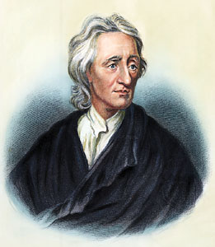
مسئلة اکتساب دانش
ما چگونه دانش را کسب می کنیم؟
  طبیعت: اهمیت خصوصیات زیست شناختی و ژنتیکی در توانایی کسب دانش
  تربیت: اهمیت تجربه، تعامل و محیط در آموختن
دیدگاه فطری نگری: دانش «ذاتی» موجود است(اهمیت طبیعت- افلاطون)
خردگرایی: علاوه بر تصورات فطری، استدلالات فطری نیز در کسب دانش تأثیر دارند (دکارت)
تجربه گرایی: کسب دانش تنها از طریق تجربه (تکیه بر حواس پنج گانه- جان لاک)
  ما با لوح سفید متولد می شویم و تجربیات ما این لوح را پر می کند
جان لاک (1704-1632)

Slide 19
ارزیابی اکتساب دانش
پژوهش های بسیاری نشان می دهند که برخی از صورت های دانش رویه ای به صورت فطری هستند
  اعمال بازتابی در کودکان
  ترجیحات بویایی در نوزادان
بسیاری از صفات یا قابلیت های شناختی می توانند حاصل تعامل پیچیدة سرشت و تربیت آدمی باشند
  البته در برخی موارد نیز شاید طبیعت محدود کننده باشد، مثال: عملکرد حافظه

Slide 20
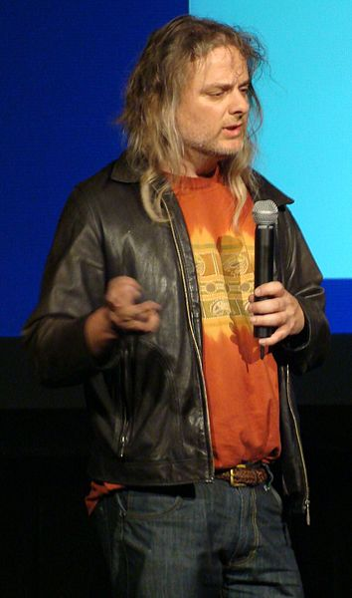
معمای آگاهی
چالمرز: آگاهی، کیفیت ذهنی تجربه (Subjective quality of experience)
  احساس، ادراک، بینایی، هیجان، احساس از خود و....
  آگاهی: یکپارچه یا تقسیم شده؟
تمایز بین مفهوم پدیداری ذهن با مفهوم روان شناسانة آن
  ذهن به عنوان یک تجربة آگاه (فلاسفه)
  ذهن به عنوان مولد رفتارها (شبیه دیدگاه کارکردگرایی- روان شناسان و دانشمندان علوم شناختی)
    گاززدن به یک شکلات چه حالتی را در شما ایجاد می کند؟
    گاززدن یک شکلات چه فرایندهای عصبی را در شما فعال می کند؟
شکاف تبیینی: جدایی بین یک توصیف عینی و یک توصیف غیرعینی دربارة پدیده های ذهنی(مثال: تجربه ای که خفاش از جهان در فاصله سنجی دارد با روندی که ما برای سنجش فاصله به کار می بریم)
علوم شناختی نیاز به یک توجیه علمی و عینی از آگاهی دارد(Objective)
دیوید چالمرز

Slide 21
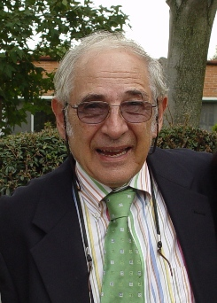
Mind as an Emergent Property
جان سرل: آگاهی، یک ویژگی برخاسته از مغز است
  این ویژگی حاصل تعامل اجزای سامانه است؛ یعنی حاصل اثرات متفابل نرون های مغزی است، نه ویژگی هر یک از آن ها (پرهیز از تقلیل گرایی)
  آگاهی به عنوان یک محصول طبیعی فرعی فعالیت مغز
ارزیابی: این دیدگاه سرل را نیز به سمت دوگانه انگاران نزدیک می کند
بیان آگاهی به عنوان یک ویژگی نوظهور غیرمادی از یک مغز مادی هیچ درک مناسب بیش تری برای علوم شناختی فراهم نمی کند
جان سرل

Slide 22
آگاهی و هوش مصنوعی
آیا یک ماشین می تواند آگاه باشد؟
هوش مصنوعی قوی: آگاهی می تواند از یک فرایند کاملا فیزیکی ناشی شود
هوش مصنوعی ضعیف: آگاهی یک فرایند فیزیکی نیست که دوباره بازسازی شود – یک فرایند فیزیکی پیچیده است که ما قادر به ساخت مصنوعی آن نیستیم
ایراد به هوش مصنوعی قوی: سناریوی اتاق چینی
  فهم، دانش و آگاهی در پردازش اطلاعات ماشین نیست. آگاهی انسانی چیزی بیش از پیروی از یک الگوریتم است: نیاز به قصدمندی و معنا

Slide 23
ارزیابی رویکرد فلسفی در علوم شناختی
فلسفه به ما «تصویر بزرگ تر» را نشان می دهد(چون خود را در حوزه های تخصصی علوم محدود نمی کند)
فلسفه یک روش غیر تجربی است که از طریق برهان و استدلال منطقی به جواب می رسد
وظیفة فلسفه خوب سوال پرسیدن و سوالات خوب پرسیدن است
جواب ها می توانند حاصل تعامل با دیگر رشته های علمی باشد
نقش فلسفه در علوم شناختی با مشخص کردن مشکلات، موشکافی کردن در مدل ها و پیشنهاد روش ها برای پژوهش های آتی ایفا می شود.

Slide 24
مراجع و منابع مفید
فلسفه مقدماتی؛ عبدالرسول عبودیت؛ چ5، 1391؛ انتشارات سمت
معنای تفکر چیست؟؛ مارتین هایدگر؛ فرهاد سلمانیان؛ چ3، 1386؛ نشر مرکز
معمای روان شناسی؛ محمدرضا حاتمی؛1384؛ انتشارات مرکز آموزشی امام خمینی (ره)
رابطة نفس و بدن از دیدگاه ملاصدرا؛ محمود شکری؛ 1389؛ فصلنامة آیین حکمت، سال دوم، شماره 4
علوم شناختی، مقدمه ای بر مطالعة ذهن؛ جمعی از نویسندگان؛ 1391؛ مرکز آینده پژوهی علوم و فناوری دفاعی
ماجرای معنویت در دوران جدید (از گالیله تا فروید)؛ شهریار زمانی؛ چ2، 1384؛ انتشارات دفتر نشر فرهنگ اسلامی

Slide 25
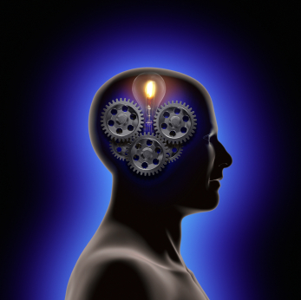
Questions & Discussion
The End?

